Slide 1
Odbor digitálních fondů
Zuzana Kvašová, 13.1. 2016

Slide 2
V rámci sekce Digitalizace a technologie
Oddělení archivace webu
Oddělení pro standardy
Oddělení LTP úložiště
Celkem 12,5 úvazku

Slide 3
Správa digitálních dat (NDK, webarchiv, externí data)
Dlouhodobá ochrana dat = Zajištění trvalé udržitelnosti digitálních dat
Trvalý přístup k informacím nezávisle na degradaci nosičů dat a technologických změnách při současném udržení jejich srozumitelnosti a využitelnosti
Zpřístupnění digitálních dat – digitální knihovna, webarchiv
Věda a výzkum

Slide 4
Oddělení archivace webu
Tři typy sklizní
Celoplošné (doména .cz)
Výběrové
Tematické
Bohemikální charakter webu
3,5 úvazku (+0,5 technický správce v IT)
Pravidelně od roku 2005
200 TB dat

Slide 5
webarchiv.cz

Slide 6
Co se aktuálně řeší
Zřizovací listina NK
Možnosti zpracování velkého množství dat
Kapacita pro ukládání + archivace
Právní otázka nakládání s daty a zpřístupnění

Slide 7
Budoucnost
Možnosti sklízet sociální sítě
Poskytování metadat (a dat?)
Badatelské analýzy
Dlouhodobá ochrana dat

Slide 8
Oddělení pro standardy
Standardy dlouhodobé ochrany digitálních dat
Správa systému URN:NBN resolver
Metodická působnost v rámci ČR
4 úvazky

Slide 9
Standardy NDK
Resolver URN:NBN
Záznam v Resolveru

Slide 10
Co se aktuálně řeší
Certifikace dlouhodobého úložiště
Zapojení Resolveru URN:NBN do mezinárodní sítě
Validátor digitálních dat pro externí producenty

Slide 11
Budoucnost
Formátový výbor → Kompetenční centrum
Další rozvoj standardu NDK
Standardy pro další typy dat – zvukové dokumenty apod.
Certifikace dlouhodobého úložiště!!

Slide 12
Oddělení LTP úložiště
Obsahová správa dlouhodobého úložiště
Obsahová správa digitální knihovny Kramerius NDK
Příjem dat externích producentů + správa „historických dat“
4 + 1 úvazky

Slide 13
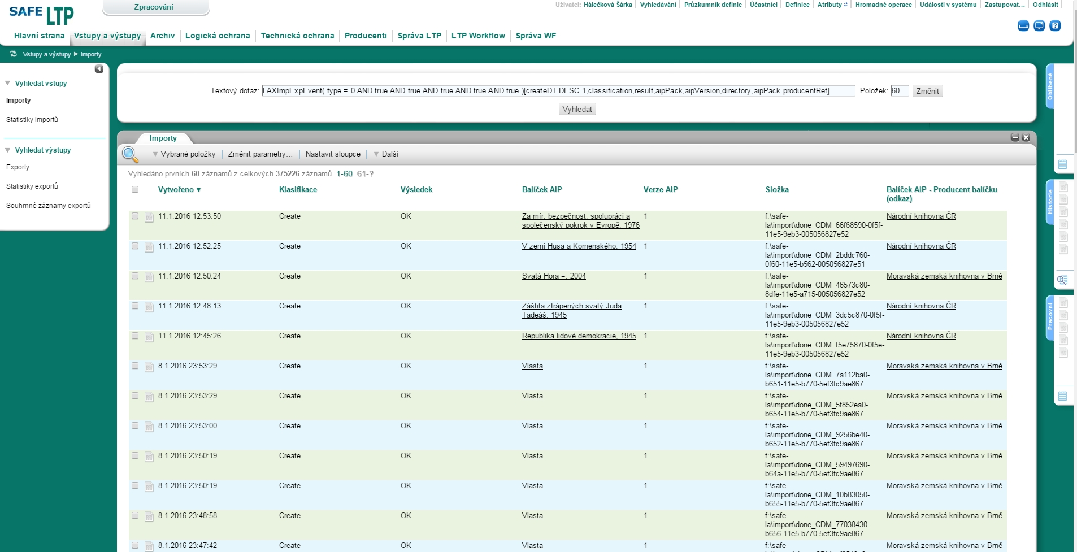

Slide 14
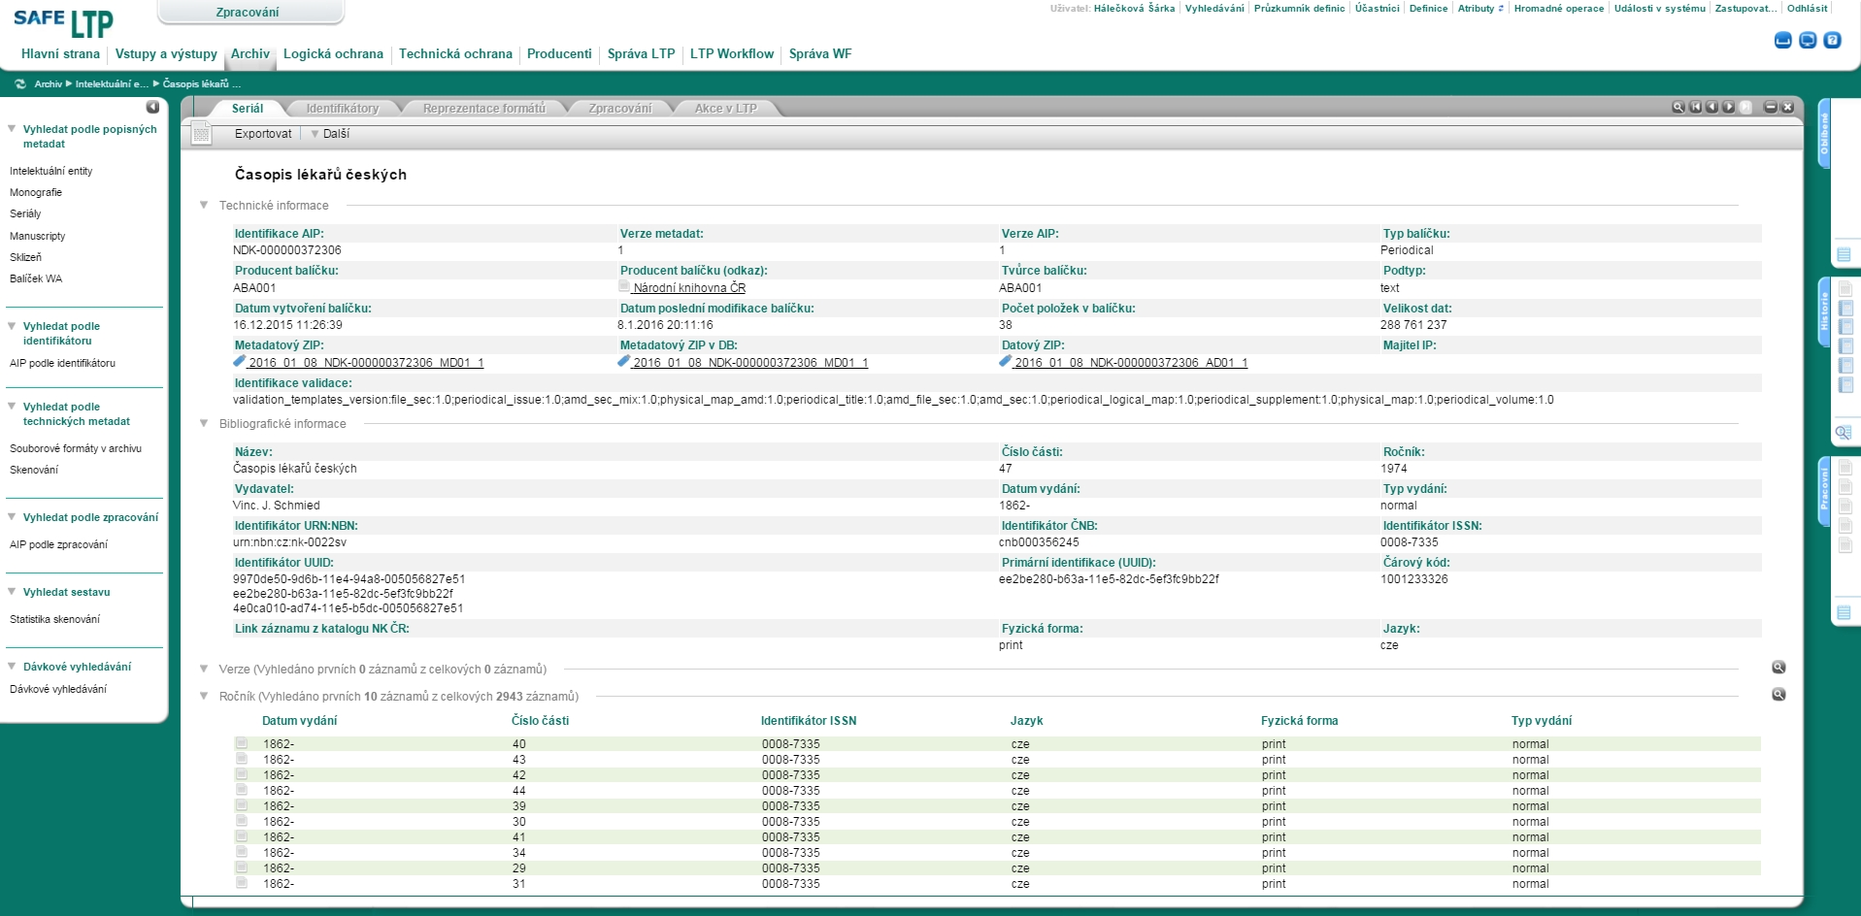

Slide 15
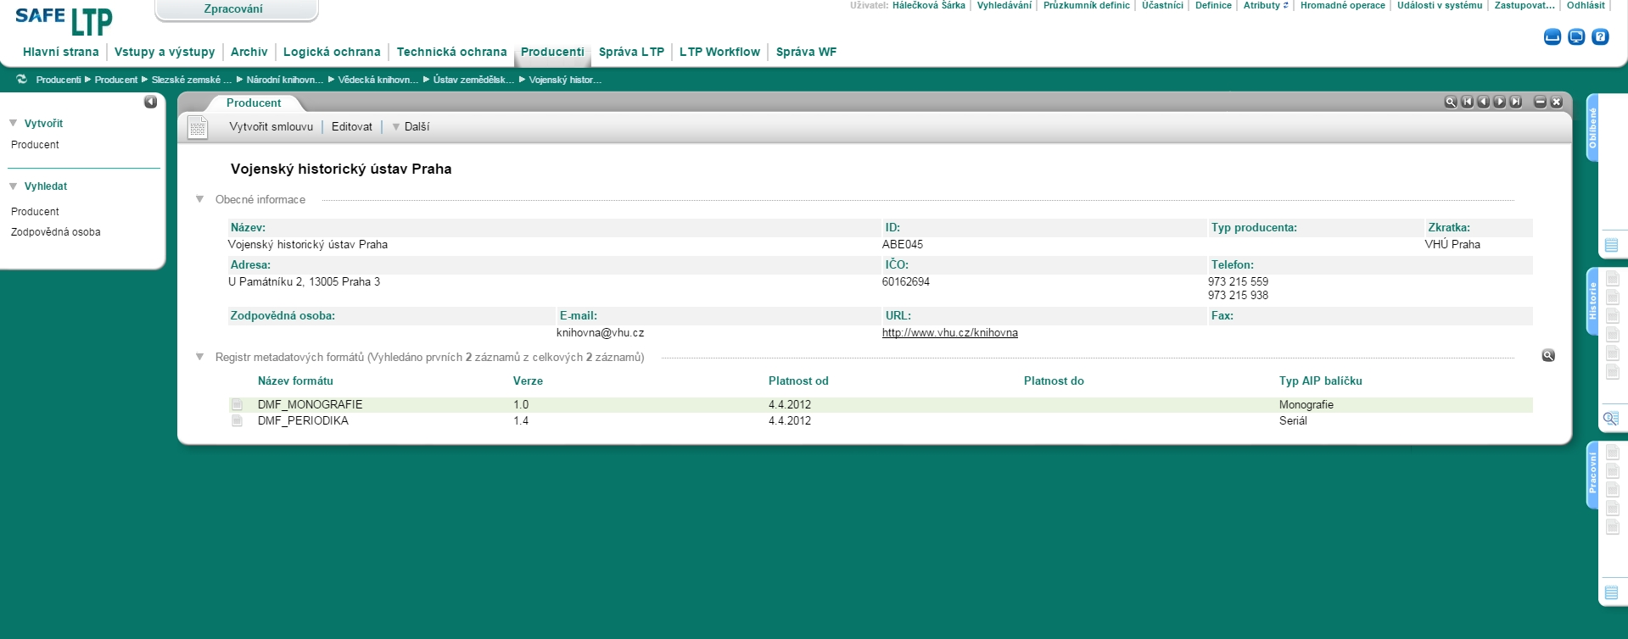

Slide 16
Digitální knihovna Kramerius

Slide 17
Co se aktuálně řeší
Zapracování aktuálních metadatových standardů do linky NDK
Příjem dat od externích producentů (kapacita + validace)
Zpracování „historických“ dat

Slide 18
Budoucnost
Oddělení vstupu úložiště od digitalizační linky
Příjem dalších typů dat – úložiště pro knihovny v ČR?
Další data do úložiště – Manuscriptorium, Google digitalizace
+ další.. zvukové dokumenty, e-publikace apod.
Smlouvy s producenty o ukládání dat
ČDK (Česká digitální knihovna)?

Slide 19
Budoucnost ODIF
Vybudovat fungující pracoviště, které reaguje na požadavky v oblasti digitálních dat
Standardy dlouhodobé ochrany
Fungující a certifikované úložiště
Využitelná a co nejvíce přístupná data

